Slide 1
Отчет по производственной практике
Выполнили студенты 43 группы
Ившин А.С.
Биянов И.Ю

Slide 2

Среда разработки

Slide 3

Приложение для настройки и мониторинга

Slide 4



Разработка логистической системы

Slide 5
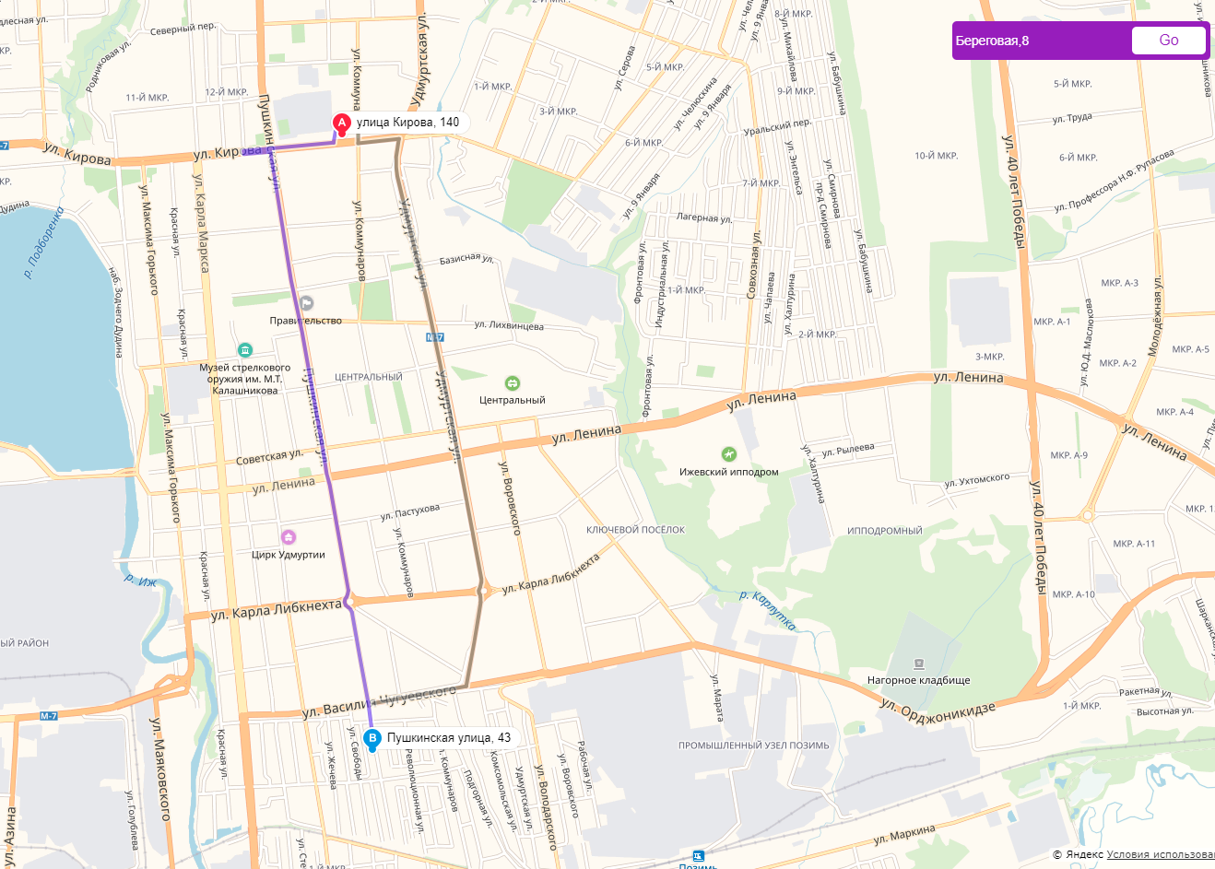
Тестирование

Slide 6


Разработка логистической системы

Slide 7
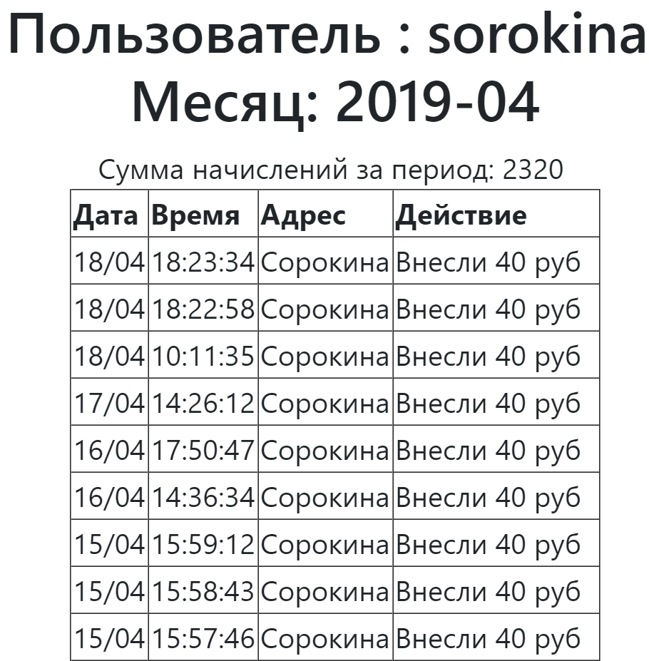
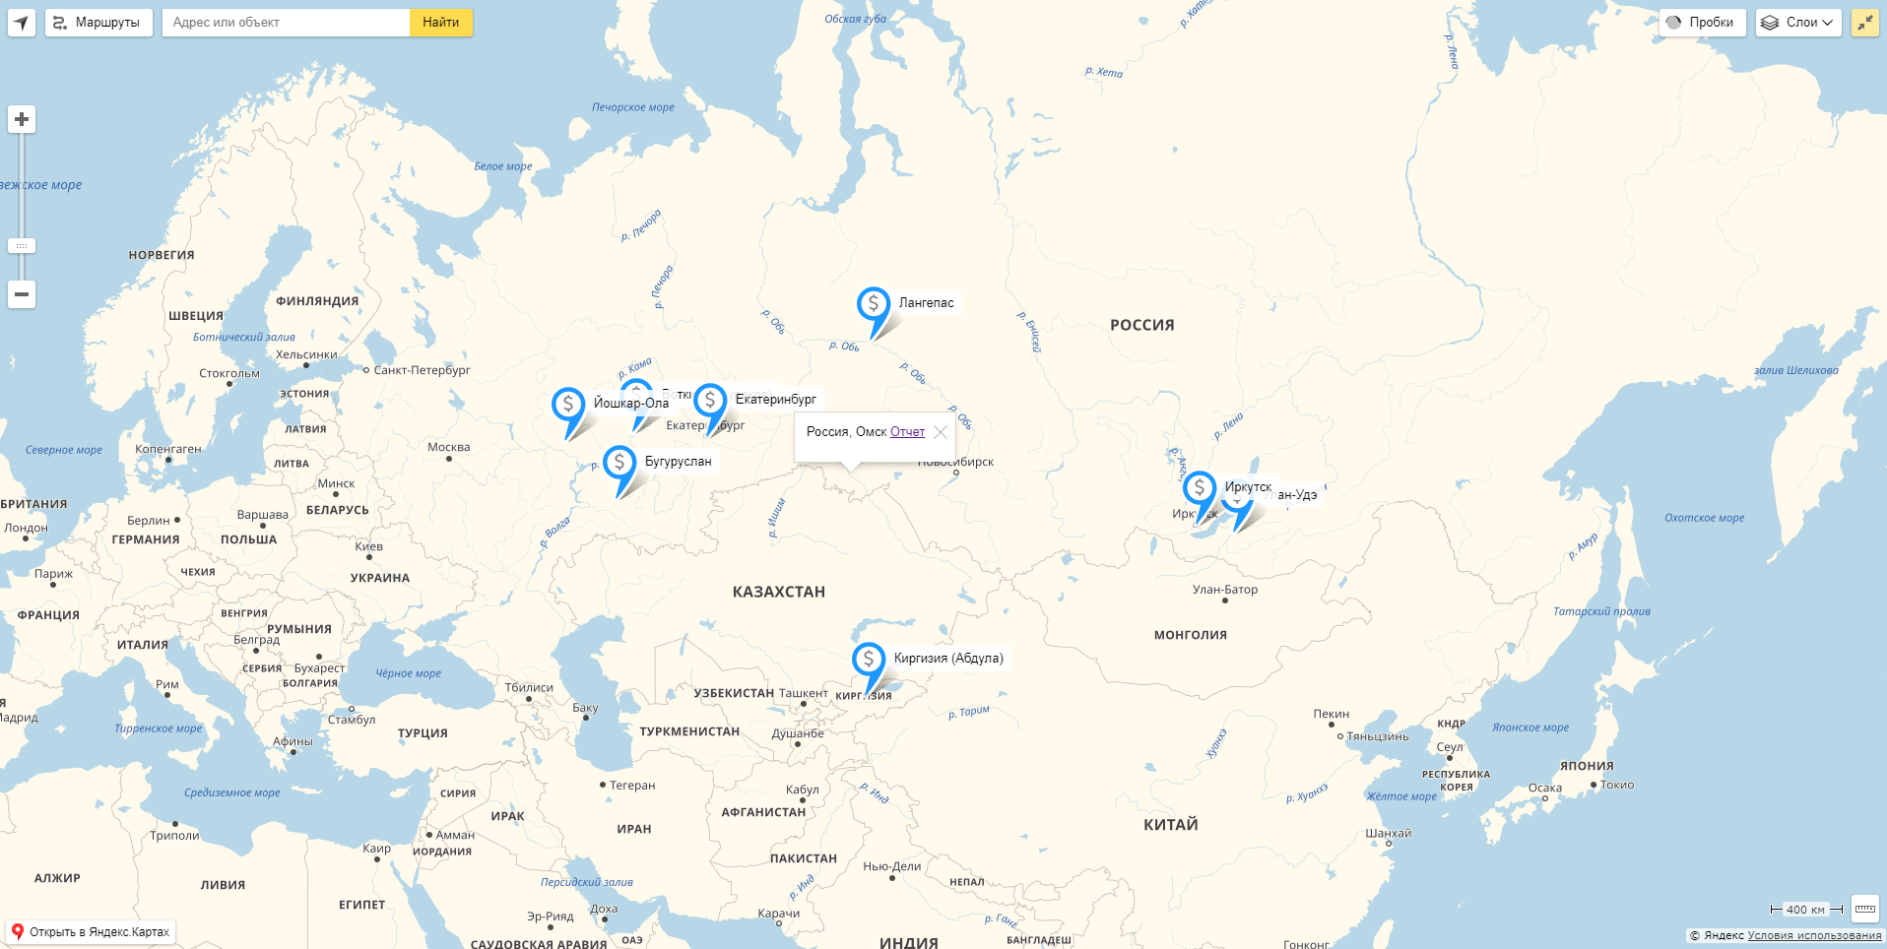
Тестирование

Slide 8
СПАСИБО ЗА ВНИМАНИЕ

